Slide 1
Opensource
& GitHub
Team_init
13010529 윤웅진
14011762 이주엽
121551 서현석

Slide 2



Team_init
팀 장
13010529 윤웅진
팀 원
팀 원
14011762 이주엽
121551 서현석

Slide 3
Prologue
STEP 1
주제선정 및 계획수립
STEP 3
New feature proposal
오픈소스 탐색 및 분석
STEP 2
Being Contributer
STEP 4

Slide 4
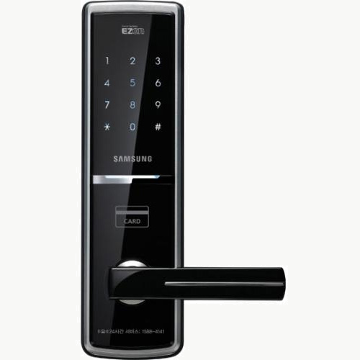
Step 1 - 주제선정
Hardware : 기존 임베디드 기기에 대한 지식을 활용할 수 있는 분야
Software : 비밀번호 입력 or 카드키를 이용한 인증방식을 통한 소프트웨어적인 보안법
System : 도어락 시스템은 기기를 이용해서 공간을 물리적으로 분리 시킬 수 있는 시스템으로 물리적인 보안시스템
결론
소프트웨어적인 보안 뿐만이 아닌 하드웨어적인 보안을 동시에 다룰 수 있는 주제를 선정하게 되었다.
<도어락>

Slide 5
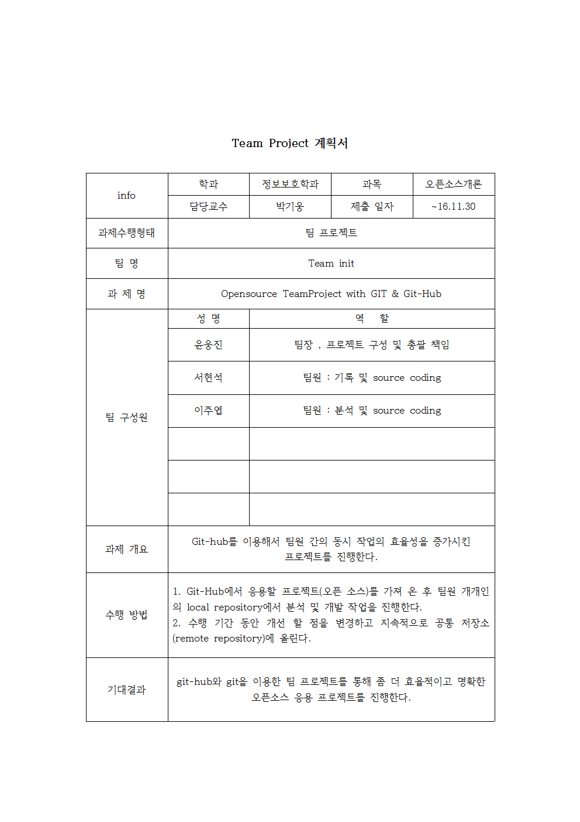
Step 1 - 계획수립
1st 주제선정 및 오픈소스 검색
2nd 검색한 오픈소스 분석
3rd 분석을 통한 수정사항 토의
4th 수정사항 소스코딩 (기능 구현)
5th 구현한 기능 PULL REQUEST

Slide 6
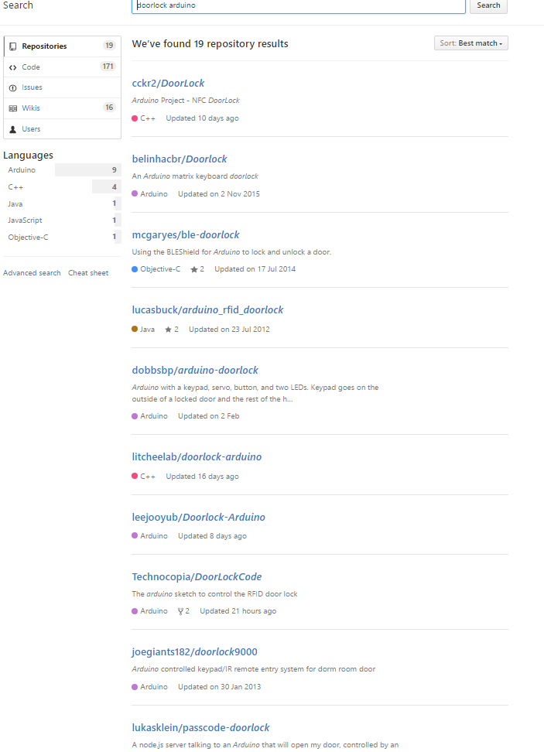
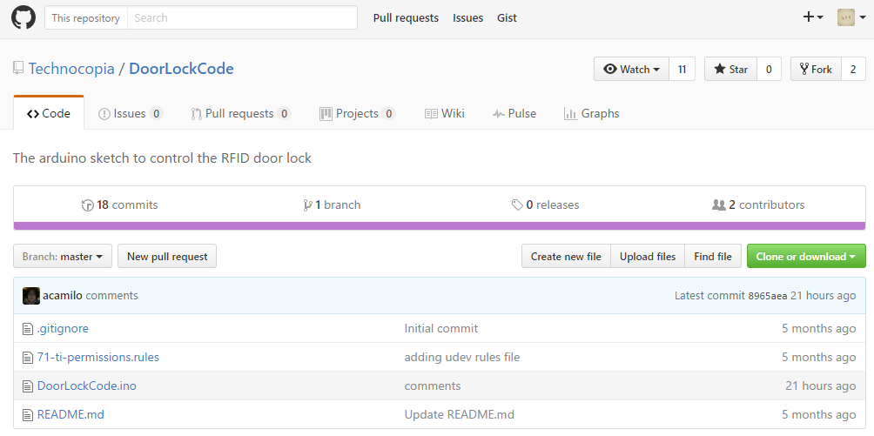
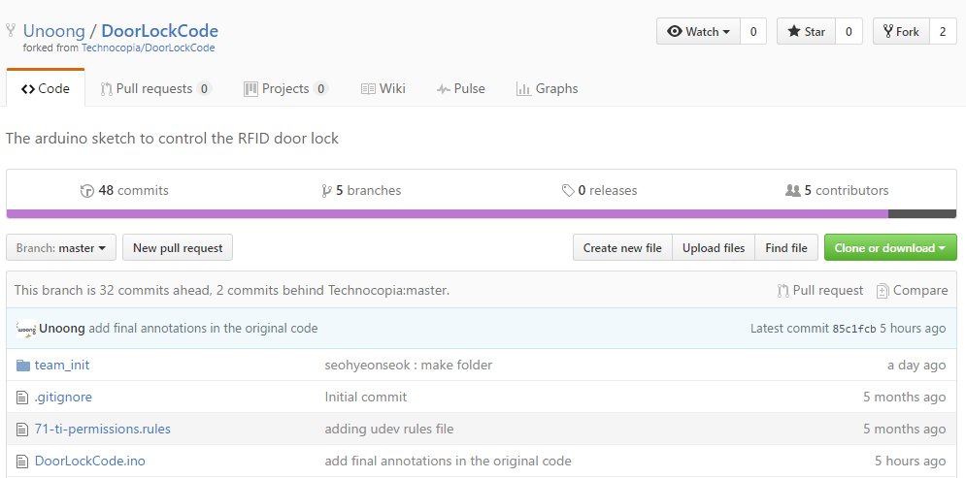
Step 2 – 탐색(fork)

Slide 7
Step 2 – git clone
오픈소스
local
GitHub
Repository
local
local

Slide 8


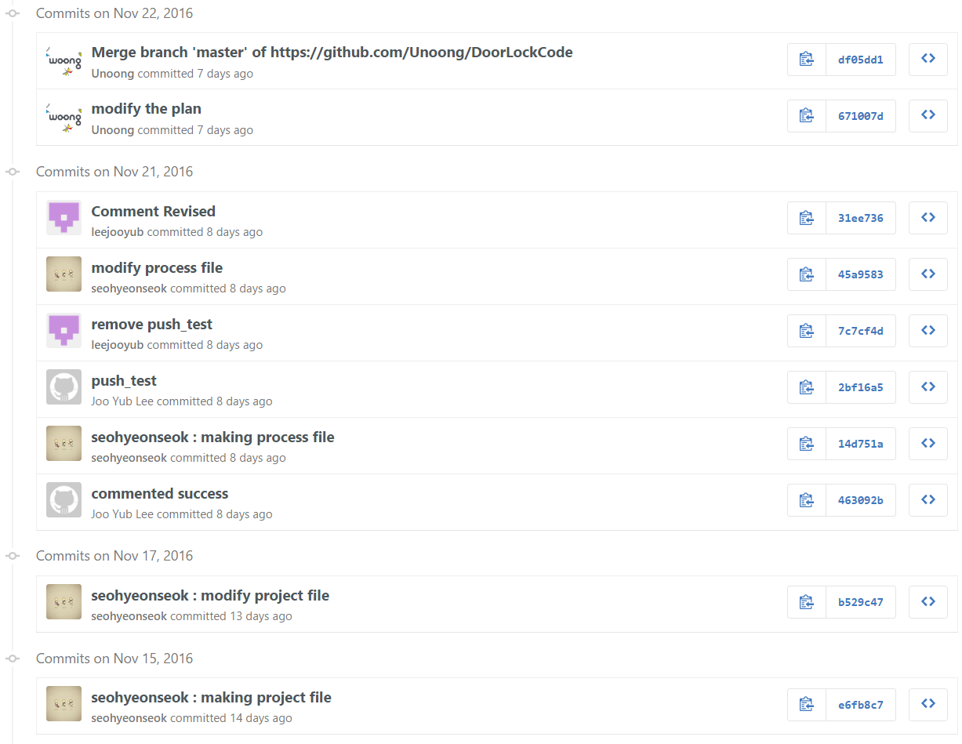
Step 2 – 분석(branch & commit)
Github 웹 페이지에 접속해보면 Github에서 제공하는 기능을 알 수 있는데
commit message와 Tree를 알아보기 쉽게 시각적인 자료로 제공해준다.
← commit message
↓ Tree

Slide 9
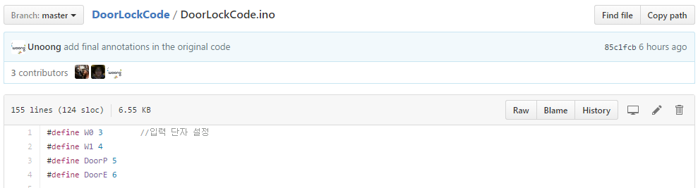
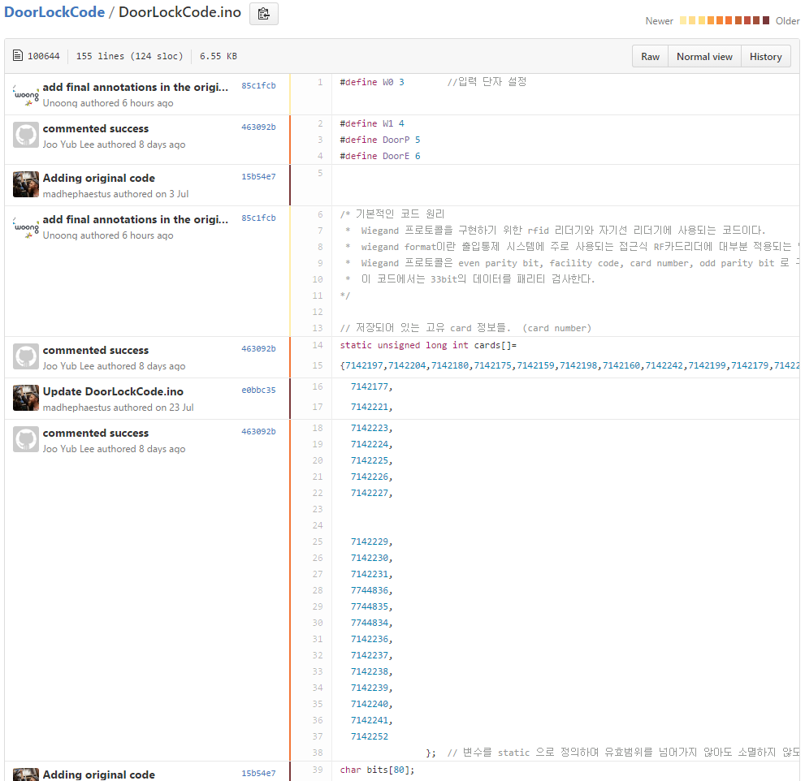
Step 2 – 분석(Raw & blame)
주석작업을 완료한 후 Github에서 제공하는 다른 기능을 사용해 보았다.
먼저, 소스코드에 Highlight 기능이 있어서 코드를 보기가 편하다.
Blame 버튼을 누르면 소스코드에서 추가된 부분과 추가한 사람에 대한 정보를 보여주는데 추가한 시간 별로 색으로 표시해 준다.
Raw 버튼은 한마디로 정말 날 것의 텍스트만 존재하는 페이지로 연결시켜 준다.

Slide 10
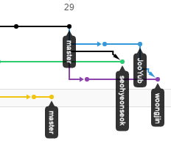
Step 2 – 분석(algorithm)
전원 ON
설정 초기화
(lock)
인터럽트 대기
카드키 인터럽트 발생
(카드정보 수신)
수신정보 확인
(짝수패리티 검사)
Unlock
→ : True → : False
bitw : 카드정보 [ep(1bit)+facility(7bit)+card(24bit)+op(1bit)]
timeout : 대기시간을 설정
ep : even parity bit
op : odd parity bit
site : facility code
card : card number
※ 해석도중에 저자가 원래 코드에 자세한 주석을 추가해 주었습니다.
주황색 branch가 저자의 branch

Slide 11
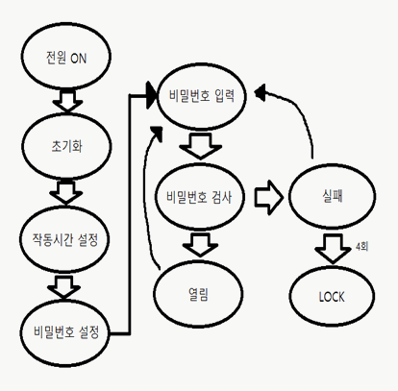
Step 3 – New feature proposal
[소스코드의 기능]
소스코드는 카드키 알고리즘을 이용한 도어락 코드
[추가 옵션]
카드키 알고리즘 이외의 비밀번호를 이용한 알고리즘을 추가
기기의 작동시간을 지정해서 작동시간 이외의 인터럽트는 무시(사용시간 설정)
4회 이상 잘못된 입력이 있으면 기기가 작동을 멈춤
[역할 분담]
윤웅진 – 도어락의 사용시간을 설정하는 기능
이주엽 - 키패드를 이용할 수 있는 기능 , 오류횟수에
따른 작동정지
서현석 - 비밀번호를 대칭키를 이용해서 암호화

Slide 12


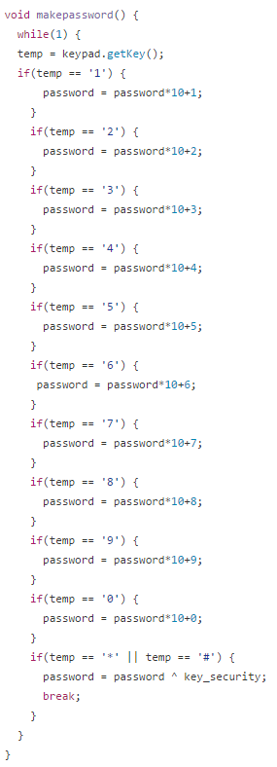
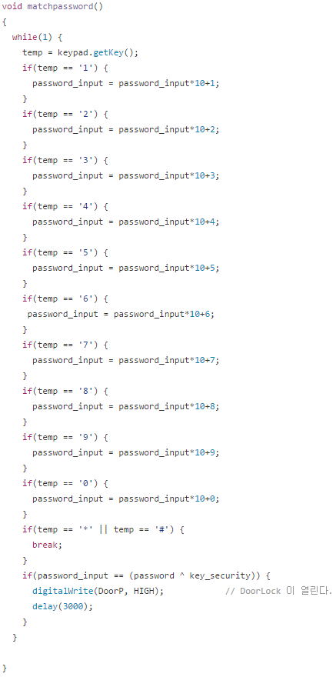
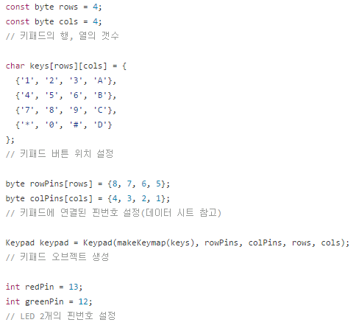
Step 4 – 구현(push & pull & merge)
키패드와 비밀번호입력 및 암호화는 구현할 수 있었지만 사용시간을 설정하는 부분은 구현하지 못하였다.

Slide 13
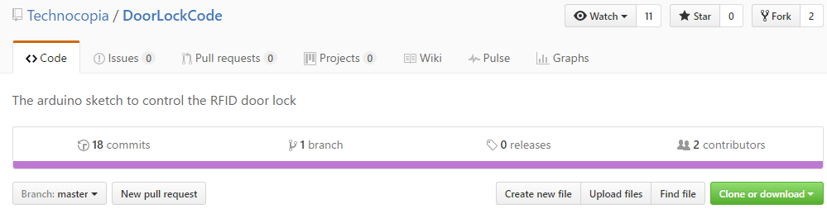
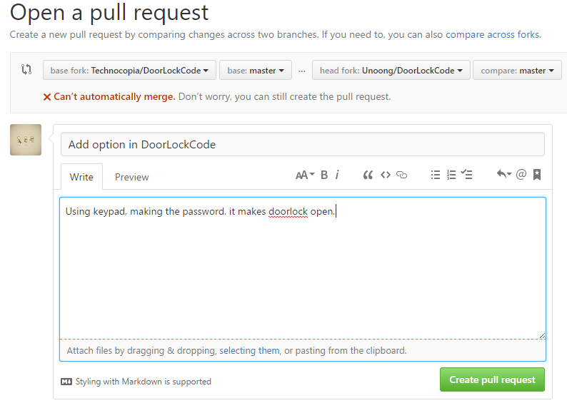
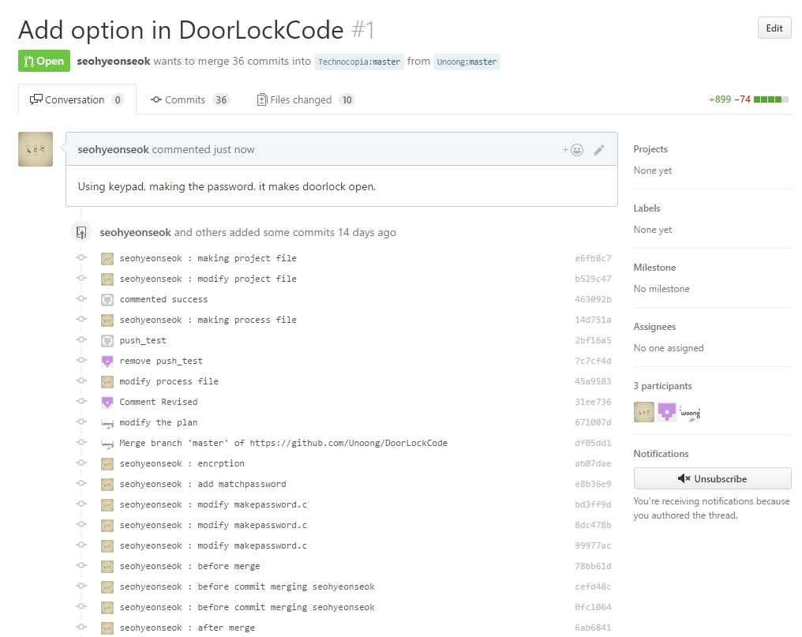
Step 4 – Pull request

Slide 14
Epilogue – 활동 로그
[process of teamwork]
11/11 – first meet
NOTE
주제 정하기
다음일정 조정
git 숙달
11/15 – second meet
NOTE
주제에 대한 세부내용 선정
계획서 작성
과제 수행에 앞서 자료수집
github에 있는 repository에 fork
수정할 파트 선정
11/21 – third meet
NOTE
공부한 내용 공유
자료 정리 및 알고리즘 만들기
수정할 역할 분담
11/25 - fourth meet
NOTE
-C 언어로 알고리즘 구현
-일정 부분 ino 코드에 적용하기
11/28 – fifth meet
NOTE
-hwp문서 합치기
-ino 코드 완성 & 주석 작업
-발표 구상
11/29 – sixth meet
NOTE
-코드 수정 작업
-발표자료 완성
과제를 수행하면서 중간과정이 계속 기록이 되는 것을 보면서 ‘협업을 하고 있구나’ 라는 느낌을 받을 수 있었고,
저자의 branch가 생성되서 자세한 주석이 달리는 것을 보면서 직접 협업 토의를 거치지 않고 이렇게 Github를 통해서 협업을 하는 새로운 경험도 하게 되었다.

Slide 15
Epilogue
Git에서 사용한 기능
-clone
-branch
-checkout
-commit
-push
-pull
-merge
Github에서 이용한 서비스
-fork
-code view
-raw
-blame
-commit view
-tree view
-pull request
사용하지 않은 기능
Wiki
Github에서 제공해주는 서비스에는 wiki기능이 있다. Wiki기능은 사용자가 직접 repository에 대한 설명을 할 때 사용할 수 있는 기능이다. 문서 형태로 편집이 가능하다. 이번 과제에는 발표자료를 별도로 만들었기 때문에 이용하지 않았다.
Tag
Repository에 이름을 붙여서 version을 만들어 주는 기능이다. Github 웹 페이지는 repository임과 동시에 이러한 관리에 관한 기능도 제공해준다.

Slide 16

Q&A

